Slide 1
Rozpoznawanie i interpretacja tekstu na mapach
Roman Pawlikowski, 164717
Promotor: dr hab. inż. Urszula Markowska-Kaczmar, prof. PWr

Slide 2
Agenda
Cel pracy
Zakres pracy
Opis problemu
Opis rozwiązania
Wyniki badań
Podsumowanie

Slide 3
Cel pracy
Projekt i implementacja systemu umożliwiającego automatyczną interpretację mapy poglądowej na bazie znajdujących się na niej napisów.
System będzie umożliwiał określenie miejsca na świecie, które przedstawia mapa.

Slide 4
Założenia początkowe
Badane są mapy poglądowe zawierające tekst.
Rozpoznawane są napisy tylko w alfabecie łacińskim.
Badane są tylko nazwy własne (nie tekst legendy, tytuł mapy, napisy naokoło obramowania mapy, liczby, etc.)
Interpretacja obejmuje:
  analizę jakie kraje znajdują się na mapie w części lub w całości,
  analizę obecnych na mapie podziałów administracyjnych,
  analizę obecnych na mapie zjawisk fizycznych (rzeki, góry, morza, etc.)

Slide 5
Zakres pracy
Ekstrakcja tekstu z mapy (etap graficzny) i jego przetworzenie przez OCR.
Znajdowanie nazw pewnych w ontologii.
Weryfikacja nazw niepewnych poprzez analizę lokalizacji na mapie.
Interpretacja mapy na bazie znalezionych lokalizacji. Interpretacja opiera się na wykorzystaniu ontologii zawierającej znane lokalizacje geograficzne.

Slide 6
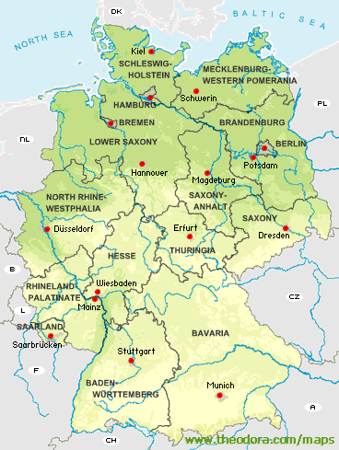
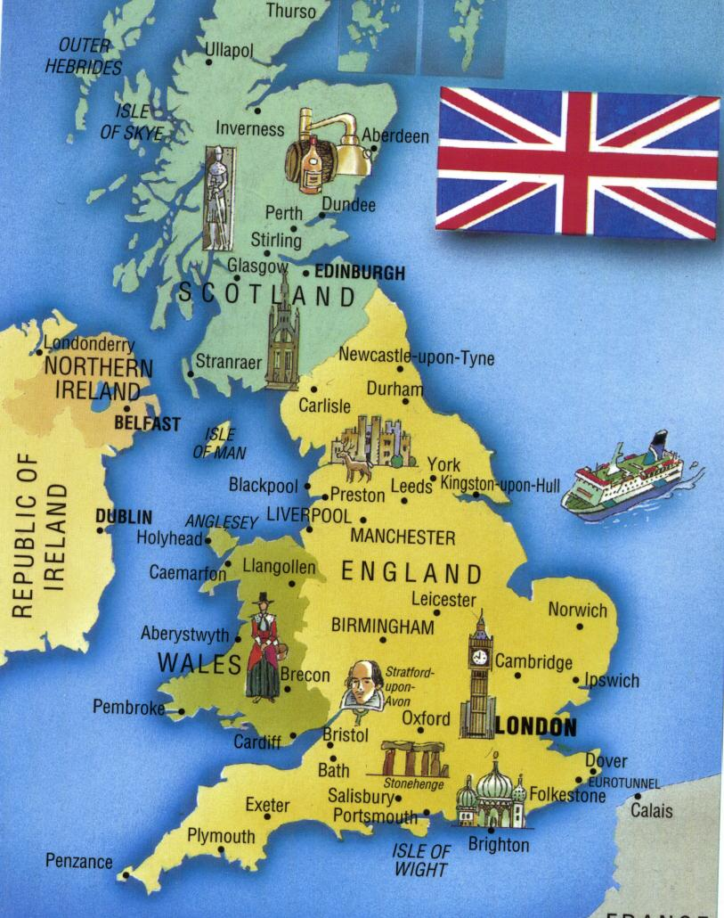
Przykłady map poglądowych

Slide 7
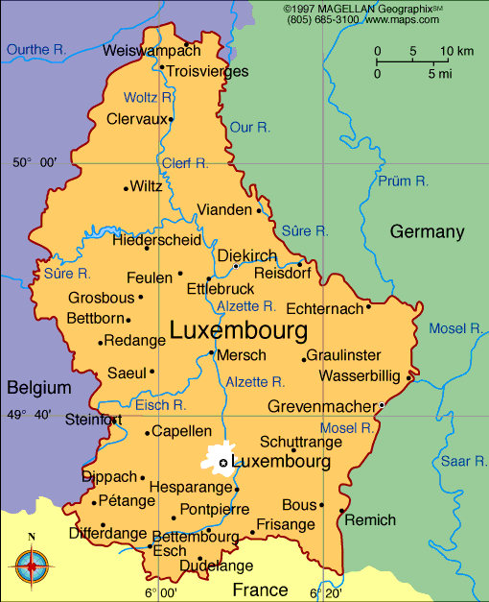
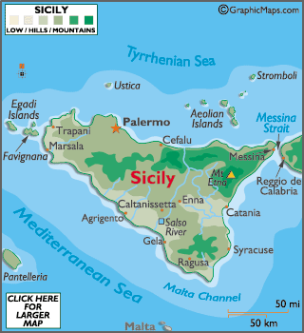
Przykłady map poglądowych

Slide 8
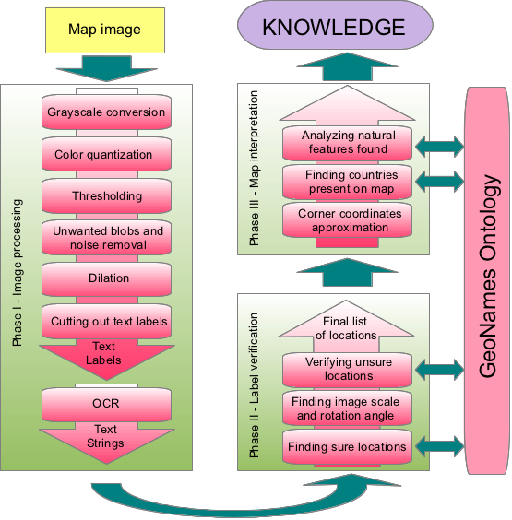
Schemat systemu

Slide 9
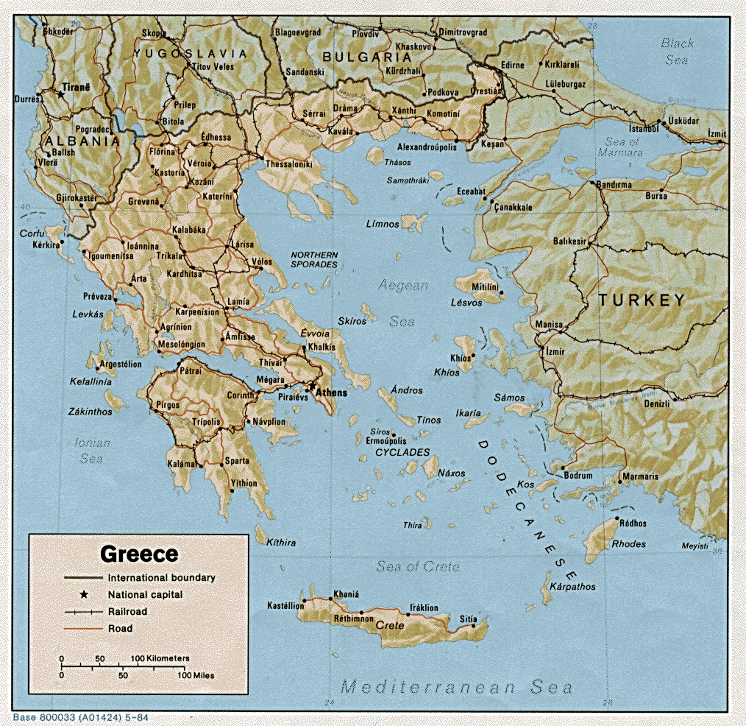
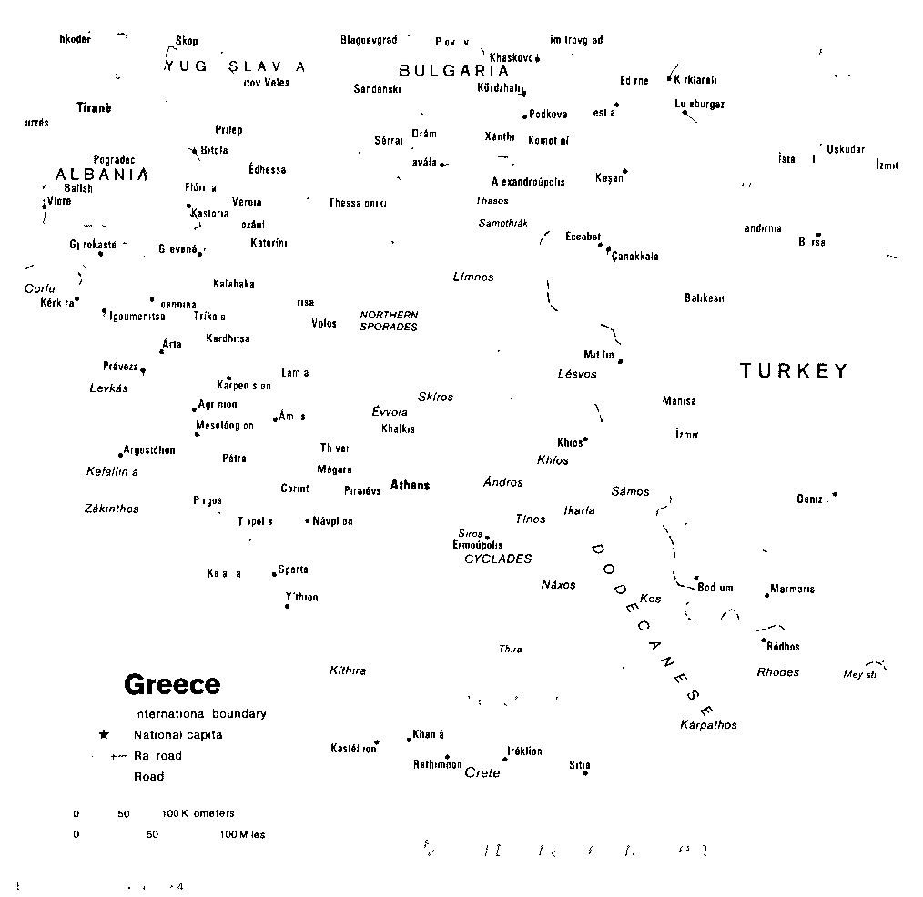
Wyniki przetwarzania fazy I

Slide 10
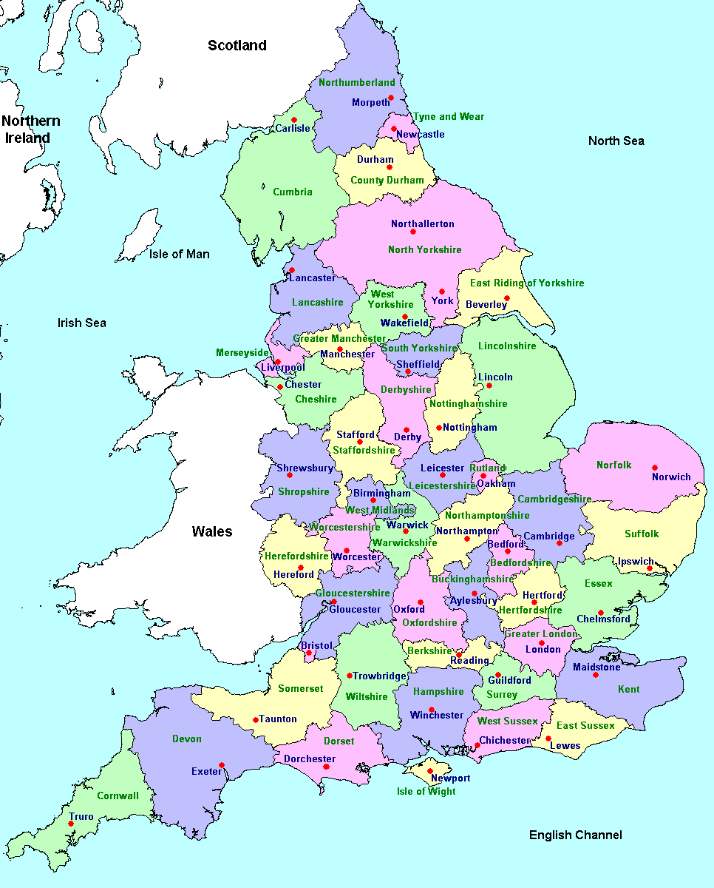
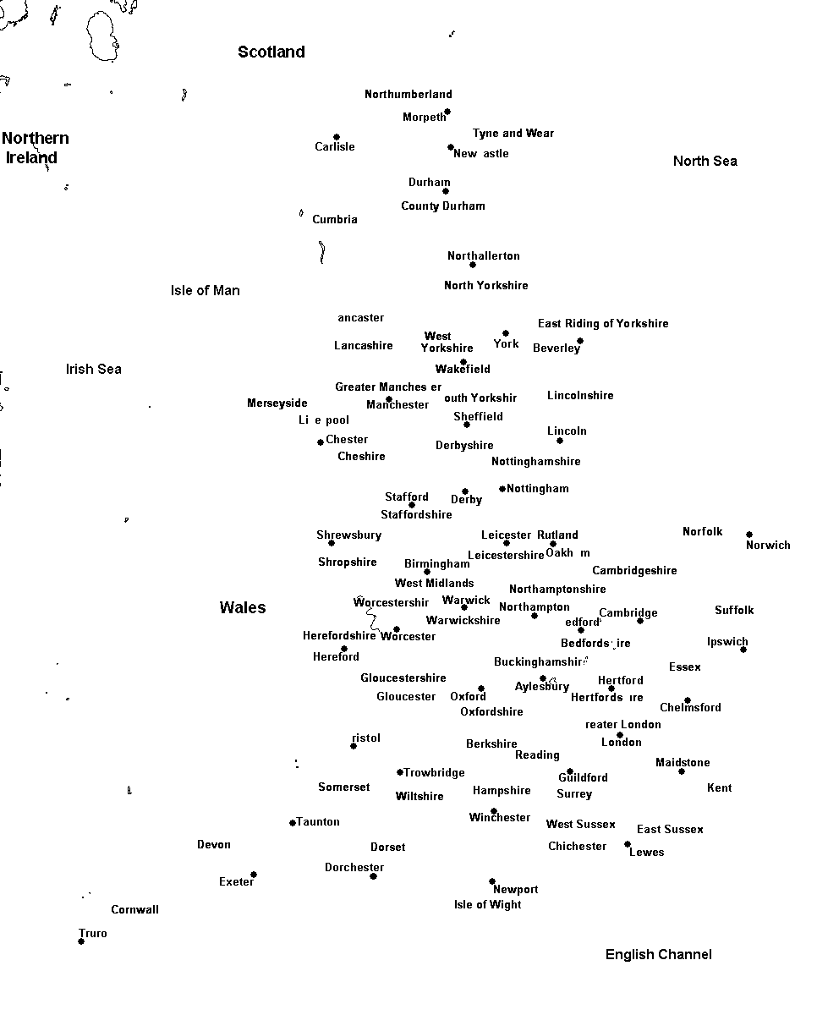
Wyniki przetwarzania fazy I

Slide 11
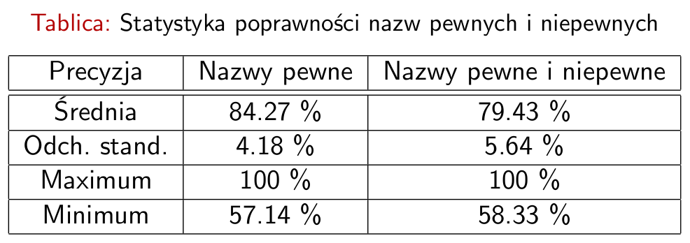
Wyniki badań

Slide 12
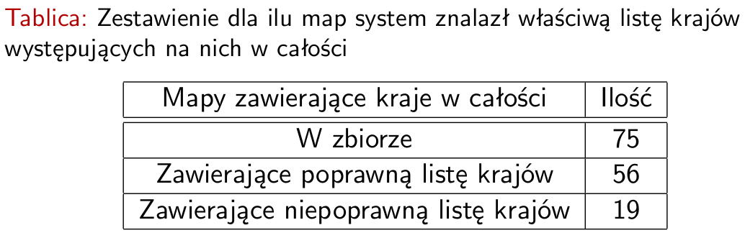
Wyniki badań

Slide 13
Podsumowanie
Udało się zaprojektować i zaimplementować system umożliwiający automatyczną interpretację mapy oraz określający jaki fragment świata mapa przedstawia.
Został napisany i zgłoszony artykuł oparty o wyniki badań uzyskane w niniejszej pracy magisterskiej.

